Slide 1
欧几里得空间的定义及例子
在线性空间中，向量之间的基本运算只有线性运算，即加法与数量乘法. 如果我们以几何空间中的向量作为线性空间理论的一个具体模型，那么就会发现向量的度量性质，如长度、角度等，在线性空间理论中并没有得到反映. 但是向量的度量性质在很多问题中有着特殊的地位，因此有必要在线性空间中引入度量的概念.
在几何空间中，向量的长度与夹角等度量性质都可以通过向量的内积来表示，而且向量的内积有明显的代数性质. 因此，我们要引进内积作为基本概念.

Slide 2
欧几里得空间的定义及例子
定义1 设V是实数域R上的一个线性空间, 在V上定义一个二元实函数，记作 [α, β], 如果对 ∀α, β, γ∈V, k∈R, 满足如下性质:
(1) [α, β]=[β, α] （对称性）；
(2) [α+β, γ]=[α, γ]+[β, γ] , [kα, β]=k[α, β] （线性性）;
(3) [α, α]≥ 0, 当且仅当 α=0时, [α, α]=0 （正定性）.
则称二元实函数 [α, β]是V上的内积.
注：由(1)和(2)可知， [α, β + γ]=[α, β]+[α, γ] , [α, kβ]=k[α, β].
定义2 定义了内积的实线性空间V称为欧几里得空间，简称为欧氏空间.

Slide 3
欧几里得空间的定义及例子
几个例子：
例1 在R^{n}中, 对∀α=(a₁, a₂,…,a_{n})^{T}, β=(b₁, b₂,…,b_{n})^{T}∈R^{n}, 定义二元实函数 :
[α, β]=a₁b₁ + a₂b₂ + ... + a_{n}b_{n},
显然，这个二元实函数满足内积定义的三个条件，因此它是R^{n}中的一个内积.
进而， R^{n}就成为了一个欧几里得空间.
例2 在R^{n}中, 对∀α=(a₁, a₂,…,a_{n})^{T}, β=(b₁, b₂,…,b_{n})^{T}∈R^{n}, 定义二元实函数 :
[α, β]=a₁b₁ + 2a₂b₂ + ... + na_{n}b_{n},
这个二元实函数也满足内积定义的三个条件，因此它也是R^{n}中的一个内积.
从而， R^{n}就成为了另一个欧几里得空间.
注：同一个实线性空间，不同的内积给出了不同的欧氏空间.

Slide 4
欧几里得空间的定义及例子

Slide 5
欧几里得空间的定义及例子
例3 在线性空间R[x]_{n}中, 对∀f(x), g(x) ∈ R[x]_{n}, 定义二元实函数 :
求证：[f(x), g(x)]是R[x]_{n}上的一个内积.
证明：由定积分的性质可知
当且仅当
所以， [f(x), g(x)]是R[x]_{n}上的一个内积.

Slide 6
欧几里得空间的定义及例子
例4 在线性空间R^{mxn}中, 对∀ A, B∈ R^{mxn}, 定义二元实函数 :
显然，[A, B]是R^{mxn}上的一个内积.

Slide 7
欧氏空间中向量的长度和角度
利用内积的概念, 可以定义欧氏空间中向量的长度, 向量间夹角等概念.
定义1 设V是欧氏空间, α∈V, 非负实数 称为向量α的长度(或范数, 或模), 记为|α|(或||α||).
注: (1) 向量的长度一般是正数，只有零向量的长度才是零.
(2) 对 k∈R, α∈V, 有
(3) 长度等于1的向量称为单位向量.
(4) 若α不是零向量，那么 为单位向量，这个过程称为把α单位化.

Slide 8
欧氏空间中向量的长度和角度
柯西-布涅科夫斯基不等式
设V是欧氏空间, 对任意 α, β∈V有 当且仅当α, β线性相关时，等号成立.
证明：当β=0时，显然成立. 现设β ≠0. 令t ∈R，作向量γ=α+tβ.
t
当α, β线性相关时，等号显然成立. 反过来，若等号成立，则由以上证明可以看出，或者β=0，或者取 t=-[α, β]/|β|²，有γ=α -[α, β]/|β|² β=0,
即α, β线性相关.

Slide 9
欧氏空间中向量的长度和角度
下面结合两个具体欧氏空间的例子来看一下柯西-布涅科夫斯基不等式.
在欧氏空间R^{n}中, 内积为[α, β]=a₁b₁ + a₂b₂ + ... + a_{n}b_{n},
对∀α=(a₁, a₂,…,a_{n})^{T}, β=(b₁, b₂,…,b_{n})^{T}∈R^{n}.
(2) 在闭区间[a, b]上的实连续函数所成的欧氏空间C[a, b]中,
内积为 , 对∀f(x), g(x)∈ C[a, b].
注：以上这两个不等式都是历史上著名的不等式.

Slide 10
欧氏空间中向量的长度和角度
根据柯西-布涅科夫斯基不等式，我们有三角形不等式 .
证明： .
定义2 在欧氏空间中, 两个非零向量α, β的夹角记为<α, β>, 规定为:
可见, <α, β>=π/2当且仅当[α, β]=0.
定义3 如果[α, β]=0, 则称α与β正交（互相垂直）.
注：只有零向量才与自己正交.
注：勾股定理 当α, β正交时，|α+β|²= |α|² + |β|².

Slide 11
欧氏空间中的规范正交基
定义1 在欧氏空间中, 一组两两正交的非零向量称为正交向量组, 由单位向量构成的正交向量组称为规范正交向量组.
注： ε₁, ε₂,…, ε_{n}为规范正交向量组 ⇔ [ε_{i}, ε_{j}]=δ_{ij} .
定理1 正交向量组必线性无关 .
证明：设正交向量组α₁, α₂,…, α_{n}有一线性关系
k₁α₁ + k₂α₂+ … +k_{n}α_{n}=0.
用α_{i}与等式两边作内积，可得
k_{i}[α_{i} , α_{i} ]=0. 由于α_{i} ≠0，所以[α_{i} , α_{i} ]>0,
从而有 k_{i}= 0 ( i=1, 2, ..., n). 这就证明了α₁, α₂,…, α_{n}是线性无关的.

Slide 12
欧氏空间中的规范正交基
例1 在R³中, 取标准内积[α, β]=x₁y₁+x₂y₂+x₃y₃, 使R³成为一个 欧氏空间. 在欧氏空间R³中, 求一个单位向量ε, 使其与α₁=(1, 1, 1)^{T}, α₂=(0, 1, －1)^{T} 都正交.
解：先求与α₁, α₂都正交的向量β, 记β=(x₁, x₂, x₃)^{T}, 则
[α₁, β]= x₁+x₂+x₃=0, [α₂, β]=x₂－x₃=0
解之得一个解为, β=(－2, 1, 1)^{T}, 将β单位化得:
向量ε就是与两个向量α₁, α₂都正交的单位向量.

Slide 13
欧氏空间中的规范正交基
定理2 在欧氏空间中, 如果向量组α₁, α₂,…, α_{m}线性无关, 则有规范正交向量组ε₁, ε₂,…, ε_{m}与之等价 .
证明： 先正交化, 取

Slide 14
欧氏空间中的规范正交基
再将β₁, β₂,…, β_{m}单位化, 取
则ε₁, ε₂,…, ε_{m}就是所求与α₁, α₂,…, α_{m}等价的规范正交向量组.
注：上述方法称为Schimidt(斯密特)正交化过程.

Slide 15
欧氏空间中的规范正交基
定义2 在n维欧氏空间V中, 含有n个向量的正交向量组称为V的正交基.
由单位向量构成的正交基称为规范正交基.
例2 在欧氏空间R[x]₃中, 内积为 ，试求R[x]₃的一组规范正交基.
解： 取R[x]₃的一组基, α₁=1, α₂=x, α₃=x², 将其正交化得:
β₁ =α₁=1,

Slide 16
欧氏空间中的规范正交基
再将β₁, β₂, β₃单位化, 取
ε₁, ε₂,ε₃就是R[x]₃的一组规范正交基.

Slide 17


习题

Slide 18
习题
6
方法一：初等行变换法； 方法二：三阶子式等于0.

Slide 19
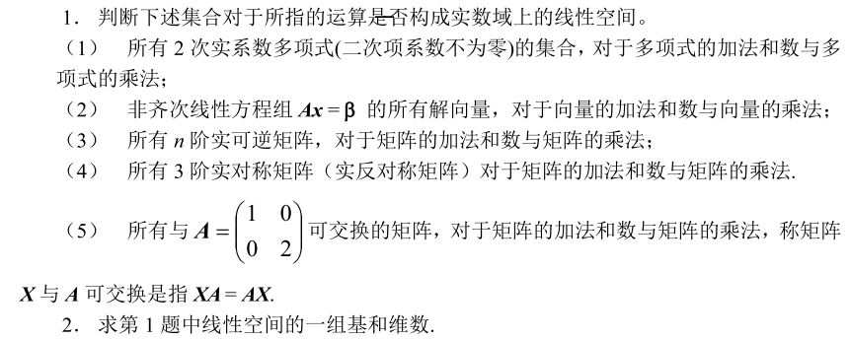


习题
d=6
d=3
d=2

Slide 20
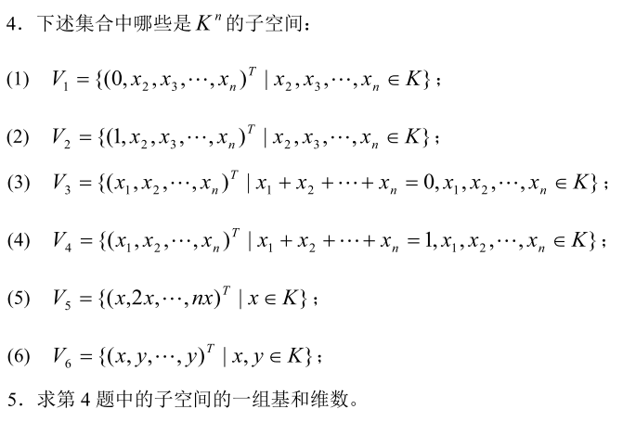
习题
d=n-1
d=n-1
d=1
d=2

Slide 21
习题
提示：利用行列式

Slide 22
习题
提示：

Slide 23
习题

Slide 24
习题
解：

Slide 25
习题

Slide 26
习题

Slide 27
习题

